Slide 1
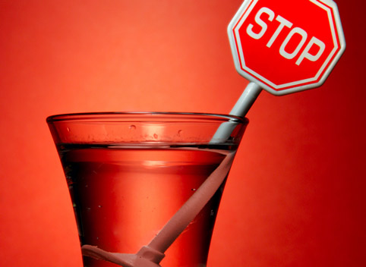
Вместе мы против алкоголя

Slide 2
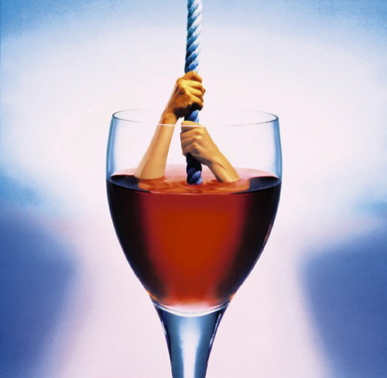
Содержание:
1. Появление алкоголя
2. Состав алкоголя
3. Вред алкоголя на организм
4. Доходы получаемые от покупателей
5. Признаки алкоголизма
6. Как вылечить алкоголизм?

Slide 3
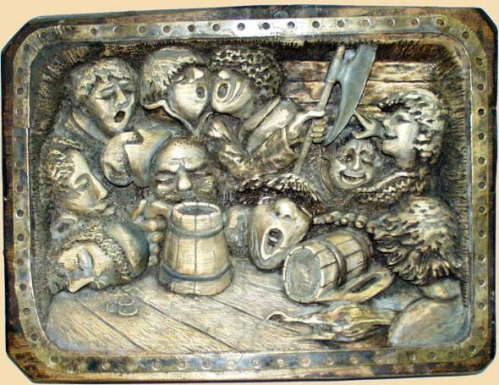
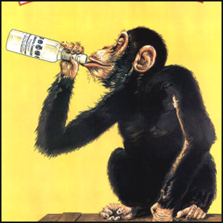
Первые описания отравления алкоголем можно найти в Месопотамских таблицах (около 5000 лет тому назад).Вино производилось в Древнем Китае, Индии, Персии. Примерно в 800 году н.э. арабские алхимики научились получать спиртовой дистиллят с помощью возгонки и последующим охлаждением паров этилового спирта. ХIII век отмечен широким распространением пьянства и алкоголизма в Европе. Употребляли его на Руси поначалу исключительно для приготовления травяных настоев. До ХVI века пили в основном мед, пиво и от части привозное вино. Пьянства как такового тогда на Руси не было. Однако с XVI века в России стало распространяться привозимое из Европы хлебное вино (как тогда называли водку).

Slide 4
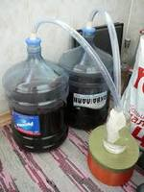
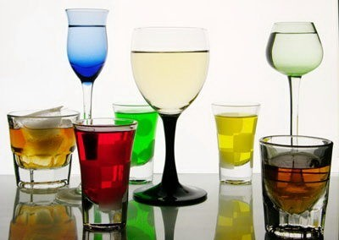
Что входит в состав алкоголя?! Водка - очищенный и профильтрованный спиртной напиток. После перегонки имеет содержание спирта 95%. В продажу поступает с содержанием спирта 40-55%. Первоначально вырабатывалась в России из картофеля. Водки различаются в зависимости от использованного сорта злаковых, технологии дистилляции (перегонки) и ферментации (брожения). Многие сорта водок получают фильтрованием через активированный уголь. В идеале водка не имеет цвета, вкуса и запаха. Этот напиток не классифицируют по сроку выдержки.

Slide 5
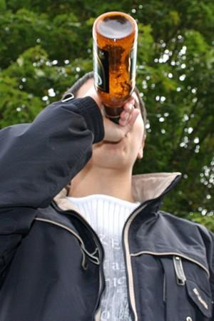
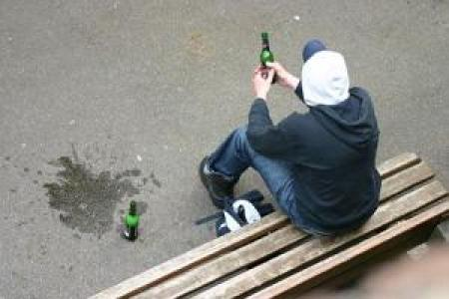
Употребление алкоголя несовершеннолетними, на мой взгляд, это одна из самых острых проблем современного общества. Как только подросток научился держать в руках игрушки, научился держать ложку, кружку, и тут же его учат держать и бутылку. Единицы из детей могут похвастаться в 13-15 лет, что НИ РАЗУ не употребляли алкоголь! А 70% к этому возрасту употребляют его систематически! Вдумайтесь в эти цифры! И это только официальная статистика! На самом деле все гораздо печальнее…

Slide 6
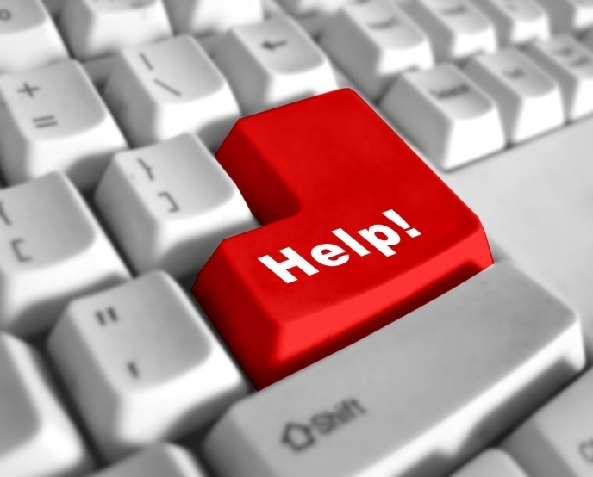
При систематическом употреблении алкоголя развивается опасная болезнь – алкоголизм . Алкоголизм опасен ля здоровья человека , но он излечим как и многие другие болезни .

Slide 7
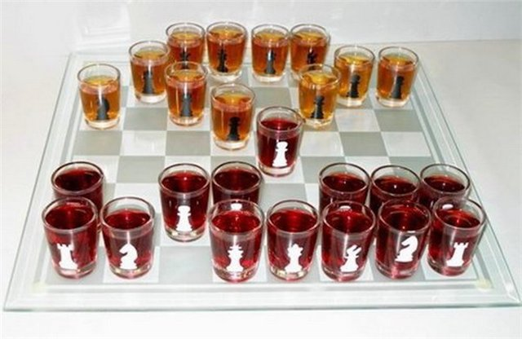
Алкоголь не игра !
Остановись иначе следующий шаг окажется летальный …

Slide 8
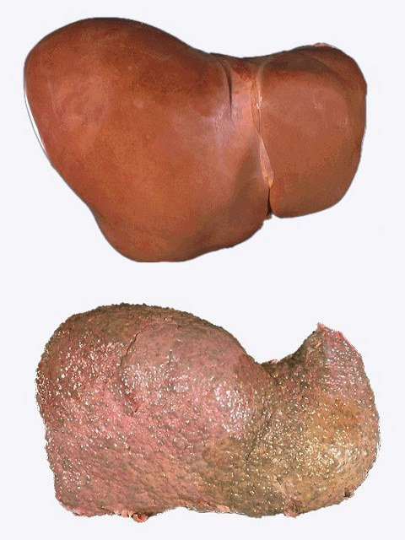
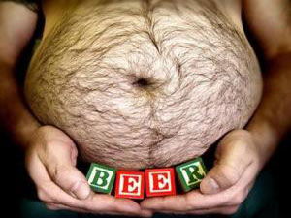
Влияние алкоголя на организм Так, метиловый спирт и этиленгликоль входят в состав антифризов. Обладая низкой температурой замерзания, они используются в системах охлаждения различных двигателей. Подобно обычному спирту эти жидкости способны вызвать опьянение, но через 10-12 часов после их употребления появляются признаки тяжелого отравления: головная боль, тошнота, рвота, шаткая походка, слабость (или кратковременное возбуждение), затемнение или даже полная потеря сознания. Смерть наступает от мозговых расстройств (через 1-2 суток) или поражения почек (через 1-2 недели). Метиловый спирт – нервно-сосудистый яд, и его доза 100 грамм смертельна для людей. Даже небольшое количество этого спирта поражает зрительный нерв и систему оболочек глаза (в частности сетчатку). Еще более опасен дихлорэтан (хлористый этилен), 10-15 грамм которого вызывают необратимые изменения в печени и почках.

Slide 9
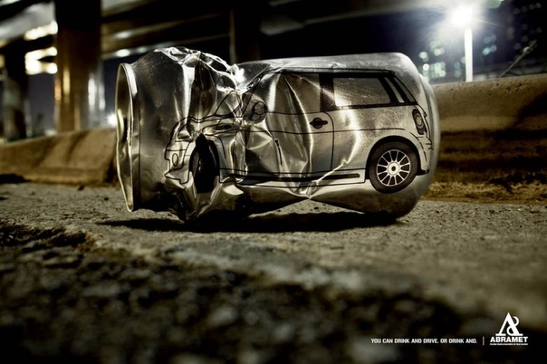
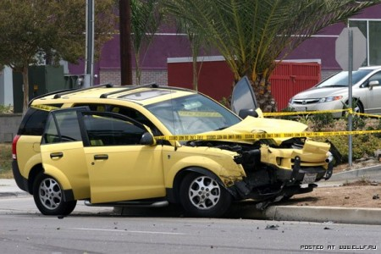
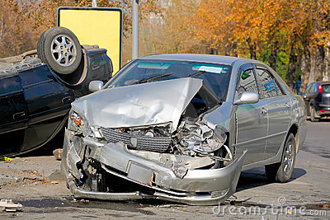
Достаточно рюмки спиртного для того что бы запустить процесс опьянения , это чревато страшным последствиям …

Slide 10
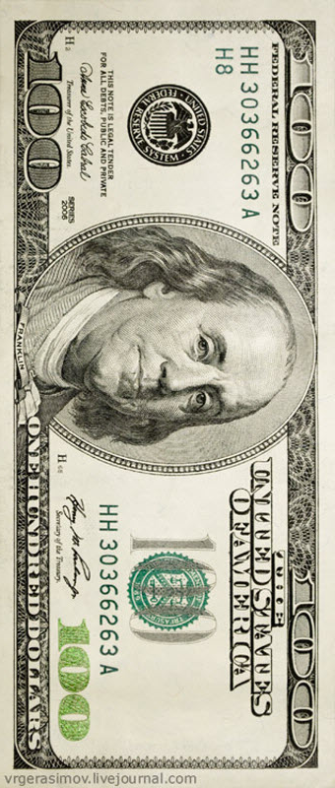
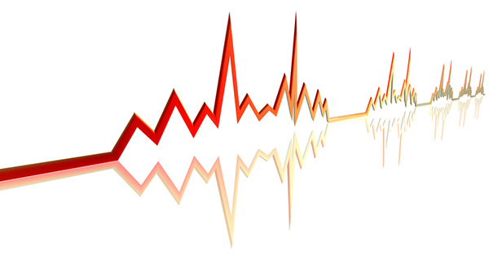
Доходы «гигантов» алкогольной индустрии В 2000 году оборот "Перно Рикар" составил 4,4 миллиарда евро; производство и продажа алкогольных напитков формируют 40% оборота и 70% прибыли "Перно Рикар"; "Перно Рикар" имеет 150 международных филиалов и 75 производственных предприятий в разных странах мира; в 1993 году "Перно Рикар" открыла свой филиал в Томске, а в 1995 году — в Москве. В филиалах и на предприятиях "Перно Рикар" работает 14 000 человек;70% всех инвестиций "Перно Рикар" было осуществлено за пределами Франции.

Slide 11
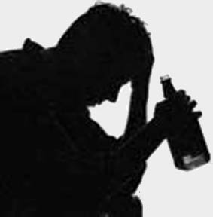
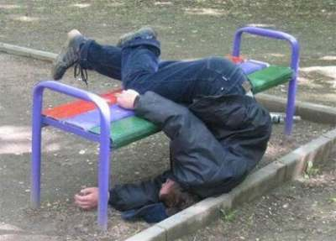
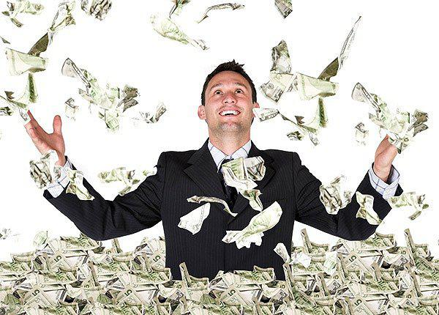
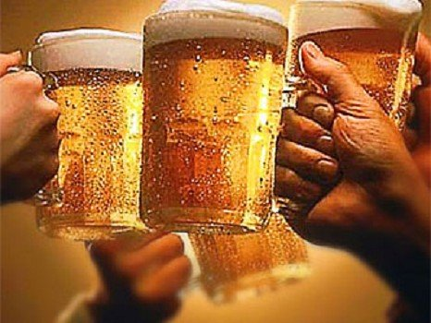
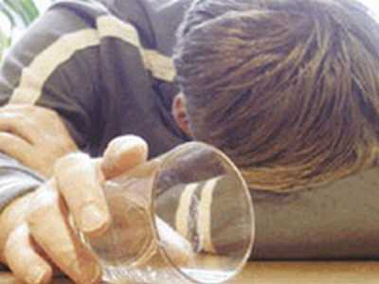
Пока ты покупаешь спиртное что бы словить кайф , другие живут на твои деньги и насмехаются …

Slide 13
Как бросить пить:
1. Сделайте это для себя. Вы должны захотеть, чтобы у вас получилось. Если вы не сделаете это именно для себя, может оказаться так, что вы начали неудачно.
2. Важность физических упражнений. Люди, которые регулярно тренируются, намного менее расположены к рецидиву. Упражнения имеют тенденцию снижать стресс и держат человека в более расслабленном состоянии, что является плюсом на пути к трезвости.
3. Награждайте себя. Многие люди так сосредоточены на достижении цели, что они забывают вознаградить себя за то, чего уже достигли. Награды поднимают вам дух.
4. Не чувствуйте себя виновным в случае провала. Чувство вины от рецидива или неудачи только мешает достижению конечной цели. Алкогольная зависимость – это серьезный вызов и, как большинство других вызовов, непрост.
5. Заручитесь помощью со стороны. Будь это общество анонимных алкоголиков, терапия или проверенное средство протрезветь. Остаться наедине с мыслями и идеями, вероятно, не самая лучшая идея, поскольку те мысли и идеи в первую очередь способствуют пристрастию.

Slide 14
6. Найдите себе трезвую компанию, побольше общайтесь с интересными трезвыми людьми. Это поможет сформировать совершенно новый взгляд на жизнь, обдумать и переоценить многие свои прошлые поступки и поведение в различных ситуациях. Если вы не можете найти такую компанию в своем городе, поищите ее в интернете: трезвые сообщества, форумы, группы «В Контакте».
7. Развивайте новую повседневную рутину, в которой нет места алкоголю. Вставайте раньше, включите в ежедневные дела упражнения, возможных вариантов множество. В конце концов, прекратить пить – это начать жизнь с чистого листа.
8. Мысленно представьте будущего себя как независимого от алкоголя и вообразите, насколько лучше станет жизнь. Представление поможет вам сфокусироваться на цели и сделать правильный выбор.
9. Ставьте достижимые цели. Не ставьте такие высокие цели, которые не сможете достичь сразу, и которые могут разочаровать вас. Может быть, нельзя бросить все сразу. По крайней мере, поставьте цель пить меньше сегодня, а затем еще меньше завтра. Маленькие шаги лучше, чем никакие.
10. Посмотрите на физиологические и эмоциональные проблемы, которые являются и причиной и следствием вашей проблемы с алкоголем. Многие алкоголики начали пить, чтобы избежать каких-то проблем в жизни, а для других алкоголизм мог быть частью наследственности. Найдите кого-нибудь в качестве группы поддержки или консультанта, который поможет вам справиться с подобными проблемами.

